Slide 1
Ενότητα 1 Δημοκρατικά ιδεώδη και θεσμοί
Υποενότητα 3: Προκλήσεις της σύγχρονης δημοκρατίας

Slide 2
Προσδιορισμός των προκλήσεων της δημοκρατίας
Παρακολουθήστε το ακόλουθο βίντεο.
Εκτιμήσεις:
Ποιες είναι οι κύριες προκλήσεις που αντιμετωπίζει σήμερα η δημοκρατία;
Ποια θεωρείτε την πιο σημαντική;
Τι κάνουμε ως πολίτες, για να ξεπεράσουμε αυτές τις προκλήσεις;

Slide 3
Προκλήσεις της δημοκρατίας: Πολιτική απάθεια
Μειωμένη συμμετοχή στις εκλογές
Μειωμένη συμμετοχή των ψηφοφόρων στις καθιερωμένες δημοκρατίες.
Επιπτώσεις της απάθειας
Κυβερνήσεις εκλεγμένες από μειοψηφία, που αντανακλούν την αδιαφορία.
Η έλλειψη πολιτικής κατανόησης συμβάλλει στην απομάκρυνση των ψηφοφόρων.
Συνέπειες της απάθειας
Παρεμποδίζει την εθνική ανάπτυξη και την αποτελεσματικότητα της νομοθεσίας.
Αποδυναμώνει τους ελέγχους και τις ισορροπίες στη διακυβέρνηση.
Η αποχή ως έκφραση
Η μη ψήφος ως σκόπιμη πολιτική δήλωση.
Notes:
Πηγή εικόνας: https://cite.org.zw/the-truth-reality-behind-voter-apathy-in-matabeleland/

Slide 4
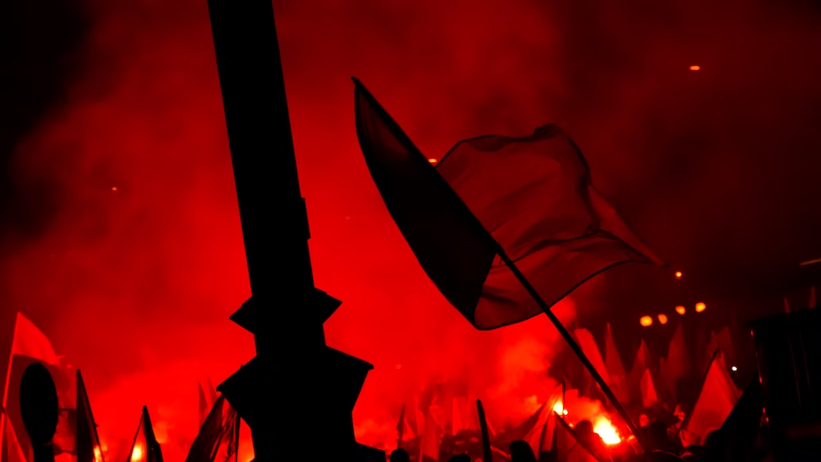
Προκλήσεις της δημοκρατίας: Η άνοδος του εθνικισμού
«Η δημοκρατία γίνεται καλύτερα αντιληπτή
ως μια διαδικασία εκδημοκρατισμού».
Patomäkim,Teivainen
Επίδραση στη δημοκρατία
Εκμεταλλεύεται τα εθνικιστικά αισθήματα εναντίον περιθωριοποιημένων ομάδων.
Στοχεύει τους αιτούντες άσυλο, τους πρόσφυγες και τις θρησκευτικές μειονότητες.
Ελευθερία της έκφρασης
Πιθανή ανάγκη για περιορισμούς σε συγκεκριμένα πλαίσια.
Εξισορρόπηση της έκφρασης με τη σοβαρότητα των θεμάτων.
Ισότητα και συμμετοχικότητα
Η άρνηση πολιτικών δικαιωμάτων ή η καταπίεση των μειονοτήτων αντιβαίνει στη δημοκρατία.
Υπεράσπιση των δημοκρατικών αρχών με ταυτόχρονη αντιμετώπιση του δεξιού εξτρεμισμού.
Πλοήγηση στις πολυπλοκότητες
Εξισορρόπηση των δημοκρατικών αξιών με τα ανθρώπινα δικαιώματα και τη συμμετοχικότητα.
Notes:
Πηγή εικόνας: <a href="https://unsplash.com/@djmalecki?utm_source=unsplash&utm_medium=referral&utm_content=creditCopyText">Dawid Małecki</a> στο <a href="https://unsplash.com/photos/cmJDHgN6Xjw?utm_source=unsplash&utm_medium=referral&utm_content=creditCopyText">Unsplash</a>.

Slide 5
Προκλήσεις της Δημοκρατίας
Υπέρβαση της πόλωσης
Είναι σημαντικό για τη δημοκρατία να υπάρχει κάποια κομματική πόλωση, αλλά η έντονη πόλωση είναι μία από τις κύριες αιτίες της δημοκρατικής παρακμής στις νέες και στις καθιερωμένες δημοκρατίες.
Οι πολιτικοί αντίπαλοι αρχίζουν να αναφέρονται ο ένας στον άλλον ως υπαρξιακοί εχθροί, επιτρέποντας στους κατεστημένους να δικαιολογούν την κατάχρηση των δημοκρατικών κανόνων, προκειμένου να περιορίσουν την αντιπολίτευση και ενθαρρύνοντας την αντιπολίτευση να (ξανα)αποκτήσει την εξουσία με κάθε αναγκαίο μέσο.
Η πολιτική πόλωση εμφανίζεται όταν οι πολίτες παραμένουν πιστοί σε ένα πολιτικό κόμμα ακόμη και όταν αυτό παραβιάζει βασικούς δημοκρατικούς κανόνες.
Λαϊκισμός
Η δημοκρατία απειλείται από τον λαϊκισμό κυρίως επειδή μπορεί να προσφέρει στο κράτος μια ηθική υπόσταση που διαφορετικά δεν διαθέτει.
Από τη στιγμή που το κράτος γίνεται η ενσάρκωση της αρετής, οι αμυντικοί μηχανισμοί του, όπως η ελευθερία, οι έλεγχοι και οι ισορροπίες, το κράτος δικαίου, η ανεκτικότητα, οι αυτόνομοι κοινωνικοί θεσμοί, τα ατομικά και ομαδικά δικαιώματα και ο πλουραλισμός, θα γίνουν ευάλωτοι. Μετά την απελευθέρωση των καταπιεσμένων ανθρώπων, ο λαϊκισμός δεν έχει πρόγραμμα αυτοπεριορισμού.
Η πιο σημαντική, αρνητική πτυχή του λαϊκισμού στις προηγμένες δημοκρατίες είναι ότι υπονομεύει τον σεβασμό προς τους πολιτικούς αντιπάλους, τις μειονοτικές ομάδες και διαβρώνει την κουλτούρα της λογικής συζήτησης.

Slide 6
Προκλήσεις της Δημοκρατίας
Η μετανάστευση και η πρόκληση της διατήρησης πολυεθνικών δημοκρατιών
Οι δημοκρατίες όλων των τύπων αμφισβητούνται από τις πολυεθνικές δημοκρατίες. Καθώς η εθνοτική ποικιλομορφία περιπλέκει τις πολιτικές αναδιανομής και η μετανάστευση προκαλεί δεξιές λαϊκιστικές αντιδράσεις και επιτείνει την πολιτική πόλωση, τόσο οι παλαιές όσο και οι νέες δημοκρατίες αντιμετωπίζουν διλήμματα.
Υπάρχει η πιθανότητα οι ηγέτες των δεξιών κομμάτων να χρησιμοποιήσουν την πολιτισμική ποικιλομορφία, για να αποκτήσουν εξουσία, περιορίζοντας και εκπροσωπώντας άνισα τις εθνικές μειονότητες, αποδυναμώνοντας έτσι τη δημοκρατία. Πρόσφατα, τα κόμματα της αριστεράς ανησυχούν για τη συμβατότητα του κράτους πρόνοιας με την εθνοτική πολυμορφία λόγω της ίδιας πολιτικής.
Διαφθορά και αναποτελεσματικότητα
Διαφθορά είναι όταν οι εξουσιαστές εμπλέκονται σε δόλιες ή καταχρηστικές δραστηριότητες που πλουτίζουν τους ίδιους και την εσωτερική τους ομάδα εις βάρος του γενικού κοινού που υποτίθεται ότι υπηρετούν.
Notes:
Πηγή εικόνας: >Freepik</a>.

Slide 7
Προκλήσεις της δημοκρατίας: παραβιάσεις των ανθρωπίνων δικαιωμάτων
Έξι δεκαετίες αργότερα
Η Οικουμενική Διακήρυξη των Ανθρωπίνων Δικαιωμάτων παραμένει σε μεγάλο βαθμό φιλοδοξία.
Επίμονες παγκόσμιες παραβιάσεις των ατομικών δικαιωμάτων.
Ανησυχητικά στατιστικά στοιχεία
81 χώρες προβαίνουν σε βασανιστήρια ή κακομεταχείριση.
Αθέμιτες δίκες επικρατούν σε 54 χώρες.
Η ελευθερία της έκφρασης περιορίζεται σε 77 χώρες.
Συνεχείς αγώνες
Συνεχείς παραβιάσεις των ανθρωπίνων δικαιωμάτων παγκοσμίως.
Περιορισμοί στην ελευθερία του Τύπου- η διαφωνία συχνά αποσιωπάται.
Η ανάγκη για δράση
Σημαντικό χάσμα μεταξύ ιδανικών και πραγματικότητας.
Η παγκόσμια επιδίωξη της προστασίας και προώθησης των ανθρωπίνων δικαιωμάτων παραμένει ζωτικής σημασίας.
Notes:
Πηγή εικόνας: <a href="https://www.freepik.com/free-vector/young-interracial-people-with-human-rights-label-vector-illustration-design_6360631.htm">Εικόνα από gstudioimagen</a> στο Freepik

Slide 8
Προκλήσεις της δημοκρατίας: Τρομοκρατία και Δημοκρατία
Άμεσες απειλές
Η διεθνής τρομοκρατία αποτελεί φυσική απειλή για τους πολίτες.
Δημοκρατικά διλήμματα
Η αντιτρομοκρατική νομοθεσία κινδυνεύει να υπονομεύσει τις ατομικές και πολιτικές ελευθερίες.
Η εξισορρόπηση της ασφάλειας με τη διατήρηση των δημοκρατικών αξιών είναι ζωτικής σημασίας.
Συλλογή πληροφοριών
Απαιτεί συνεργασία με περιθωριοποιημένα άτομα.
Κίνδυνος περαιτέρω περιθωριοποίησης που υπονομεύει την αποτελεσματικότητα.
Κατασταλτικά μέτρα
Οι κατασταλτικοί νόμοι και η στρατιωτικοποίηση της αστυνομίας μπορεί να είναι αντιπαραγωγικοί.
Η αντιμετώπιση των υποκείμενων αιτιών της τρομοκρατίας είναι ζωτικής σημασίας.
Προώθηση της ένταξης
Οι κοινωνίες χωρίς αποκλεισμούς και οι δημοκρατικές αρχές είναι το κλειδί για την καταπολέμηση της τρομοκρατίας.
Εξασφάλιση αποτελεσματικής καταπολέμησης της τρομοκρατίας με παράλληλη διατήρηση της δημοκρατίας.

Slide 9
Προκλήσεις της δημοκρατίας στην Κύπρο
Ώρα δραστηριότητας! [Φύλλο εργασίας]
Επισκεφθείτε τους ιστότοπους ourworldindata.org και Democracy Index 2021 για να συγκεντρώσετε πληροφορίες σχετικά με την Κύπρο.
Σκεφτείτε τα δεδομένα που παρέχονται από αυτές τις πηγές και συνδυάστε τα με τις δικές σας γνώσεις και εμπειρίες.
Καταγράψτε και περιγράψτε τις βασικές προκλήσεις που αντιμετωπίζει η δημοκρατία στην Κύπρο σε αυτό το φύλλο εργασίας.

